Slide 1
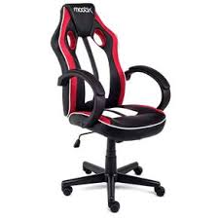
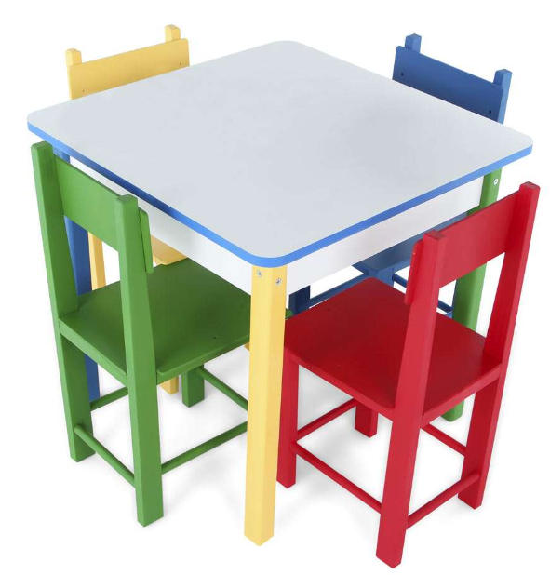
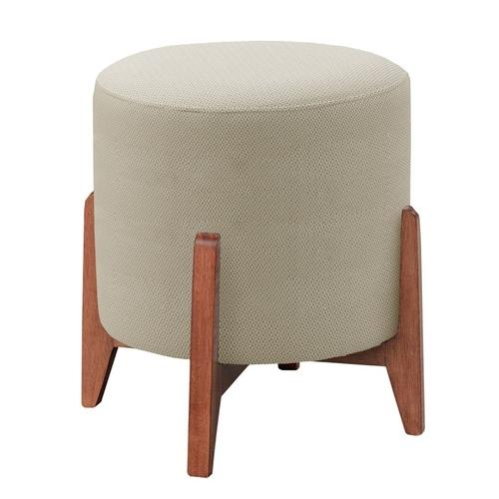
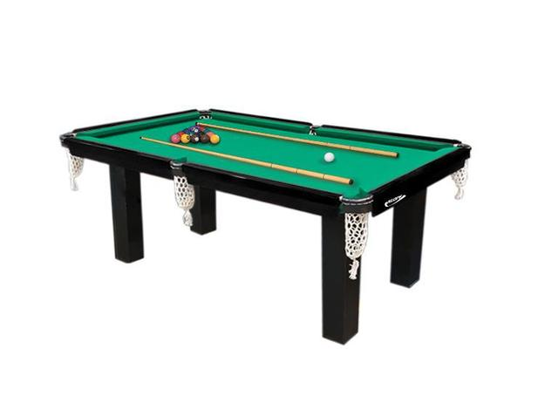
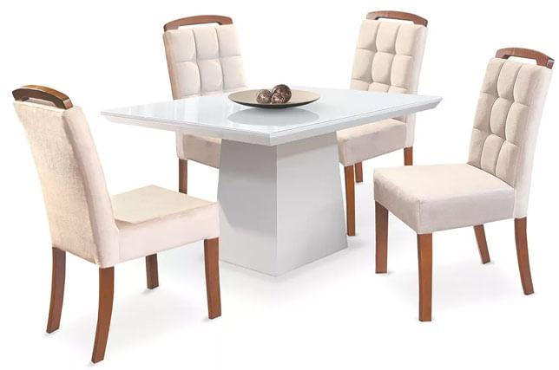
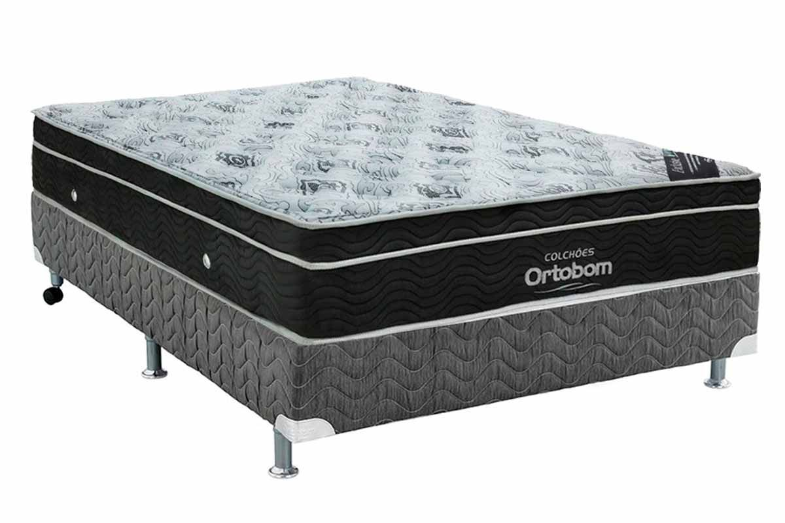
Móveis
11/2024

Slide 2
Categorias
Moveis > Mesa de Jogos > Mesa para Aero Hockey
Moveis > Mesa de Jogos > Mesa para Baralho e Carteado
Moveis > Mesa de Jogos > Mesa para Bilhar, Sinuca e Snooker
Moveis > Mesa de Jogos > Mesa para Board Game e Tabuleiro
Moveis > Mesa de Jogos > Mesa para Futebol de Botao
Moveis > Mesa de Jogos > Mesa para Futmesa
Moveis > Mesa de Jogos > Mesa para Jogos 2 em 1 ate 12 em 1
Moveis > Mesa de Jogos > Mesa para Pebolim
Moveis > Mesa de Jogos > Mesa para Tamancobol
Moveis > Mesa de Jogos > Mesa para Tenis de Mesa
Moveis > Moveis Comerciais > Cadeira para Salao de Beleza
Moveis > Moveis Comerciais > Carrinho Auxiliar
Moveis > Moveis Comerciais > Lavatorio para Salao de Beleza
Moveis > Moveis Comerciais > Movel para Comercio

Slide 3
Categorias
Moveis > Moveis para Arte e Artesanato > Cavalete e Mesa para Desenho e Pintura
Moveis > Moveis para Cozinha > Armario de Cozinha
Moveis > Moveis para Cozinha > Balcao e Bancada de Cozinha
Moveis > Moveis para Cozinha > Conjunto de Mesa com Cadeira de Cozinha
Moveis > Moveis para Cozinha > Conjunto de Pia com Fogao
Moveis > Moveis para Cozinha > Fruteira Multiuso
Moveis > Moveis para Cozinha > Paneleiro
Moveis > Moveis para Escritorio > Apoio e Suporte para Pes
Moveis > Moveis para Escritorio > Armario para Escritorio
Moveis > Moveis para Escritorio > Balcao para Escritorio
Moveis > Moveis para Escritorio > Cadeira Gamer
Moveis > Moveis para Escritorio > Cadeira para Escritorio
Moveis > Moveis para Escritorio > Claviculario para Escritorio
Moveis > Moveis para Escritorio > Conjunto de Escritorio
Moveis > Moveis para Escritorio > Livreiro
Moveis > Moveis para Escritorio > Longarina para Escritorio
Moveis > Moveis para Escritorio > Mesa para Escritorio

Slide 4
Categorias
Moveis > Moveis para Quarto > Bau
Moveis > Moveis para Quarto > Cabeceira, Cama e Colchao > Base para Cama Box
Moveis > Moveis para Quarto > Cabeceira, Cama e Colchao > Cabeceira
Moveis > Moveis para Quarto > Cabeceira, Cama e Colchao > Cama
Moveis > Moveis para Quarto > Cabeceira, Cama e Colchao > Colchao
Moveis > Moveis para Quarto > Cabeceira, Cama e Colchao > Conjunto de Base e Colchao para Cama Box
Moveis > Moveis para Quarto > Calcadeira
Moveis > Moveis para Quarto > Comoda Adulto
Moveis > Moveis para Quarto > Conjunto de Bau, Cabeceira e Calcadeira
Moveis > Moveis para Quarto > Conjunto de Quarto Adulto
Moveis > Moveis para Quarto > Guarda Roupa Adulto
Moveis > Moveis para Quarto > Mesa de Cabeceira
Moveis > Moveis para Quarto > Penteadeira
Moveis > Moveis para Quarto > Sapateira

Slide 5
Categorias
Moveis > Moveis para Quarto Infantil > Cadeira infantil
Moveis > Moveis para Quarto Infantil > Comoda infantil
Moveis > Moveis para Quarto Infantil > Conjunto de Mesa e Cadeira Infantil
Moveis > Moveis para Quarto Infantil > Conjunto de Quarto Infantil
Moveis > Moveis para Quarto Infantil > Guarda Roupa Infantil
Moveis > Moveis para Quarto Infantil > Mesa Infantil
Moveis > Moveis para Sala de Estar > Conjunto de Mesa
Moveis > Moveis para Sala de Estar > Estante para Home Theater e TV
Moveis > Moveis para Sala de Estar > Mesa de Centro
Moveis > Moveis para Sala de Estar > Mesa Lateral
Moveis > Moveis para Sala de Estar > Painel para TV
Moveis > Moveis para Sala de Estar > Poltrona
Moveis > Moveis para Sala de Estar > Puff e Tamborete
Moveis > Moveis para Sala de Estar > Rack
Moveis > Moveis para Sala de Estar > Rack com Painel para TV
Moveis > Moveis para Sala de Estar > Sofa

Slide 6
Categorias
Moveis > Moveis para Sala de Jantar > Adega de Vinho, Barzinho e Carrinho Bar
Moveis > Moveis para Sala de Jantar > Aparador, Buffet e Cristaleira
Moveis > Moveis para Sala de Jantar > Banco e Banqueta
Moveis > Moveis para Sala de Jantar > Conjunto de Aparador, Buffet e Cristaleira
Moveis > Moveis para Sala de Jantar > Conjunto de Mesa com Cadeira Sala de Jantar
Moveis > Outros Moveis > Arquivo e Gaveteiro
Moveis > Outros Moveis > Base e Tampo
Moveis > Outros Moveis > Biombo
Moveis > Outros Moveis > Cubo, Prateleira e Nicho
Moveis > Outros Moveis > Mesa de Cozinha e Sala de Jantar
Moveis > Outros Moveis > Multiuso
Moveis > Outros Moveis > Outras Cadeiras

Slide 7
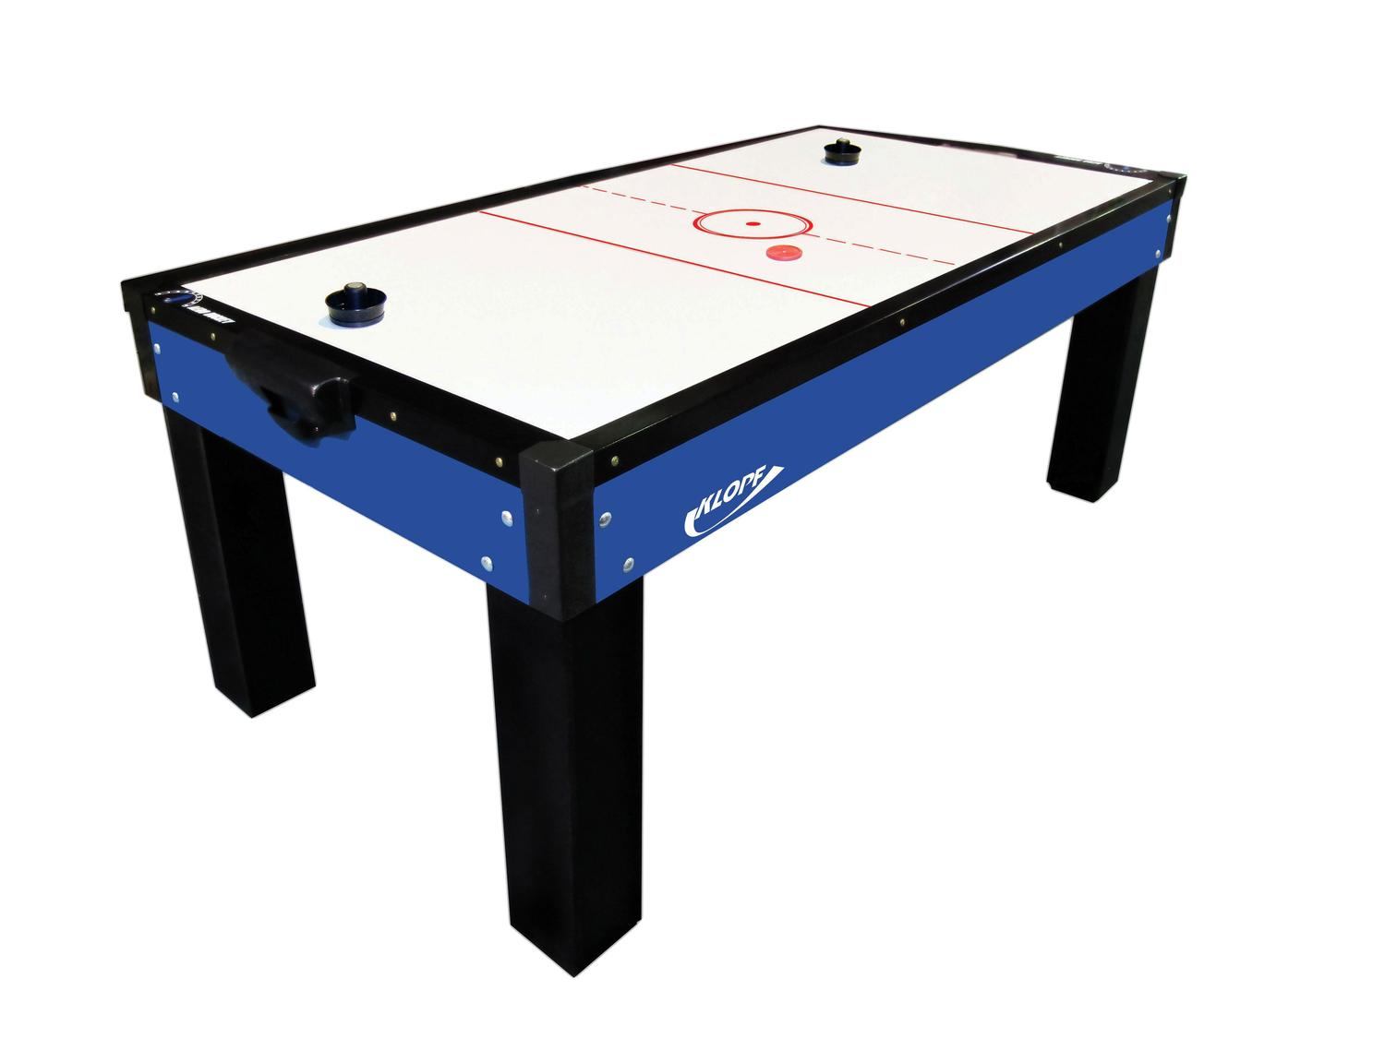
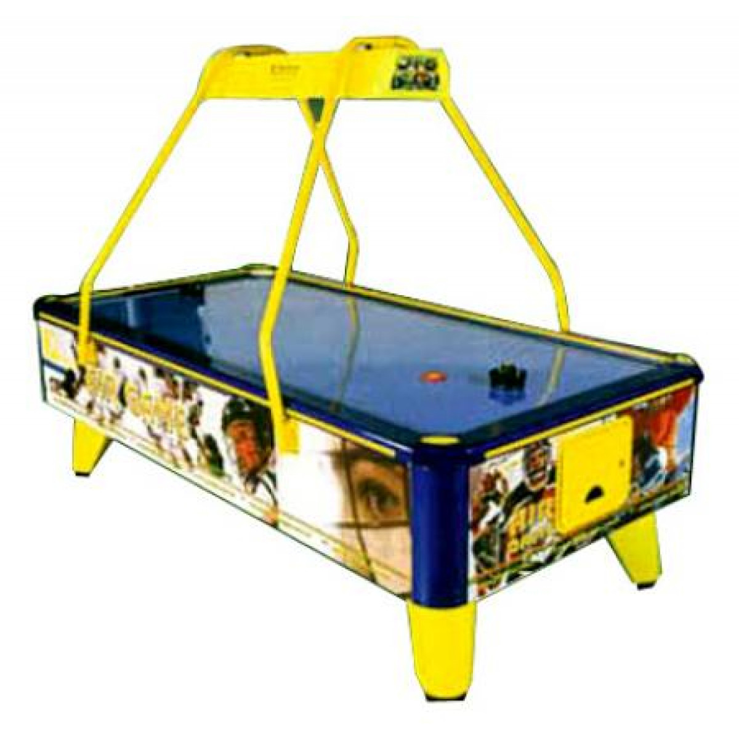
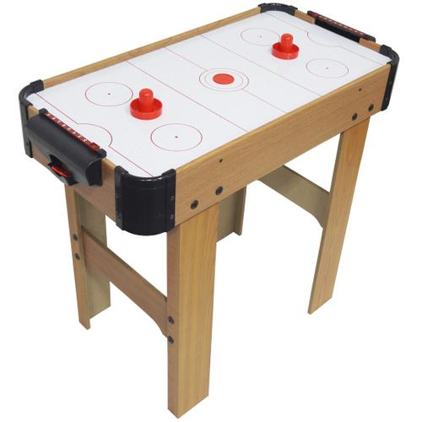
Moveis > Mesa de Jogos > Mesa para Aero Hockey
Entra nesta categoria mesa para aero hockey.
O aero hockey é jogado sobre uma mesa com minúsculos furos espalhados por toda a superfície. Desses furos, saem jatos de ar, que diminuem drasticamente o atrito do disco sobre a superfície. Como atividade, o aero hockey estimula os reflexos e a concentração, bem como a tomada rápida de decisões e a coordenação motora.

Slide 8
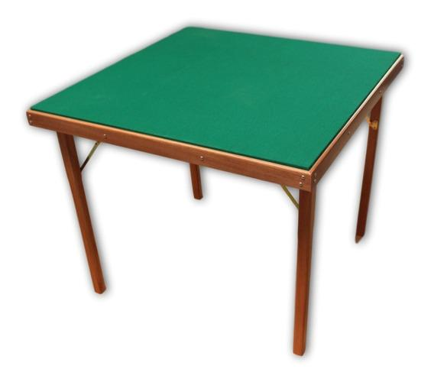
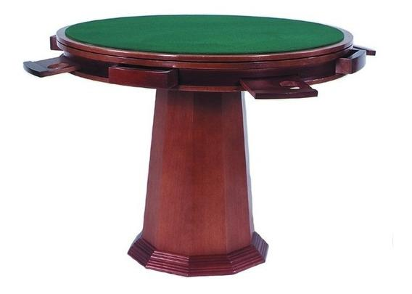
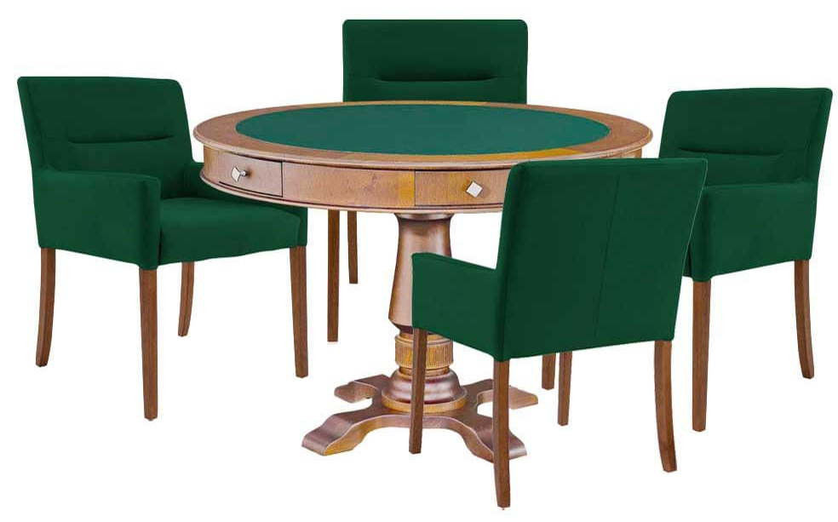
Moveis > Mesa de Jogos > Mesa para Baralho e Carteado
A mesa para baralho e carteado é um móvel planejado especialmente para jogos de cartas.

Slide 9
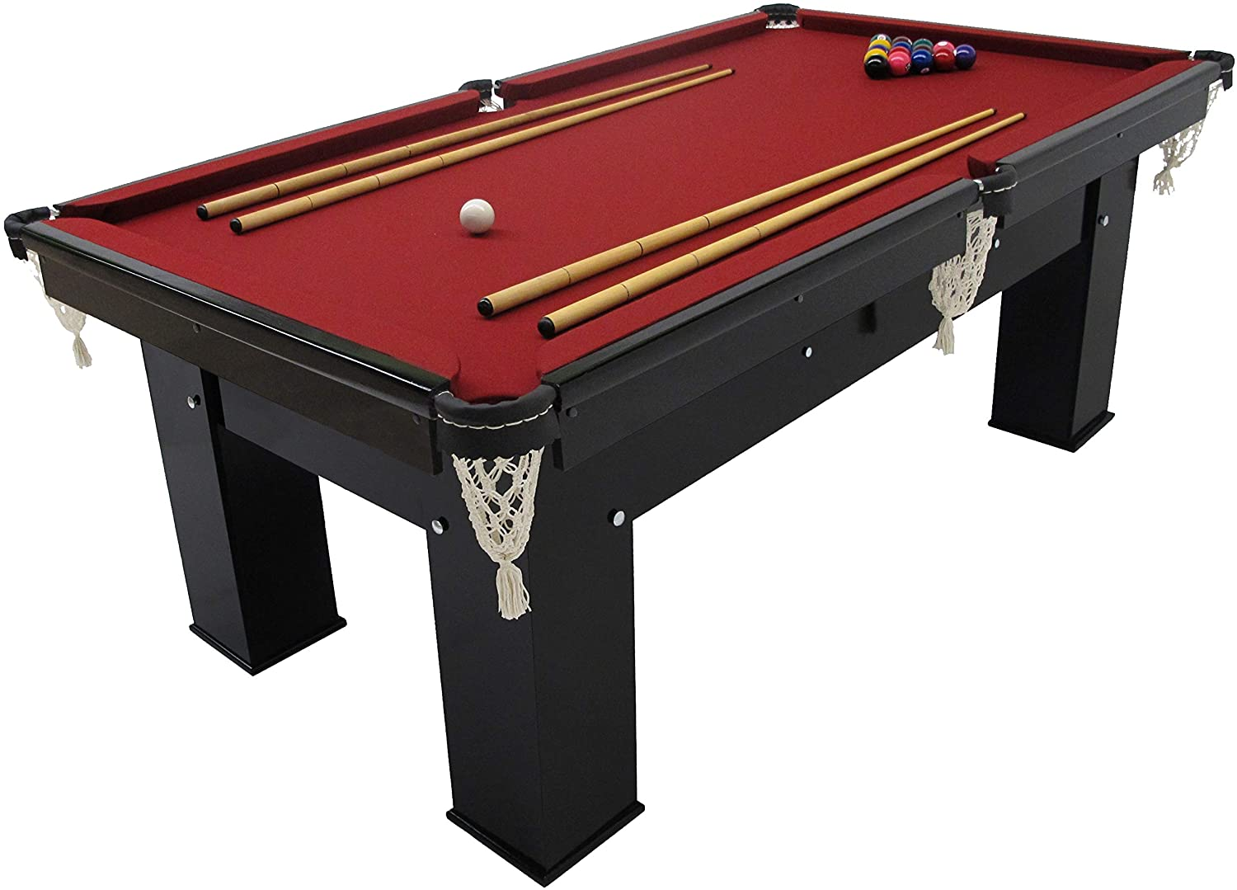
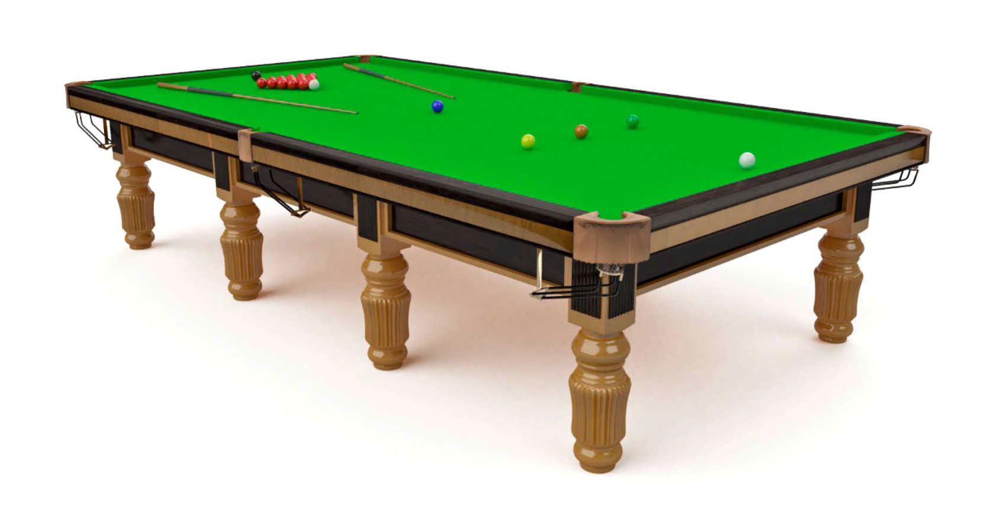
Moveis > Mesa de Jogos > Mesa para Bilhar, Sinuca e Snooker
Entram nesta categoria as mesas que servem para jogos de bilhar, sinuca e snooker.

Slide 10
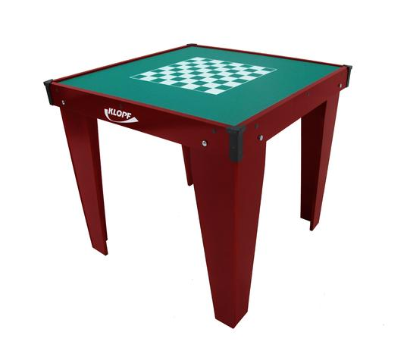
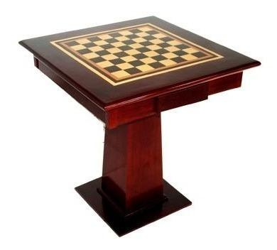
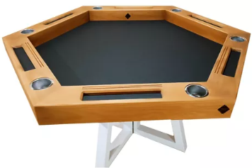
Moveis > Mesa de Jogos > Mesa para Board Game e Tabuleiro
Entram nesta categoria as mesas que servem para board game e jogos de tabuleiro.

Slide 11
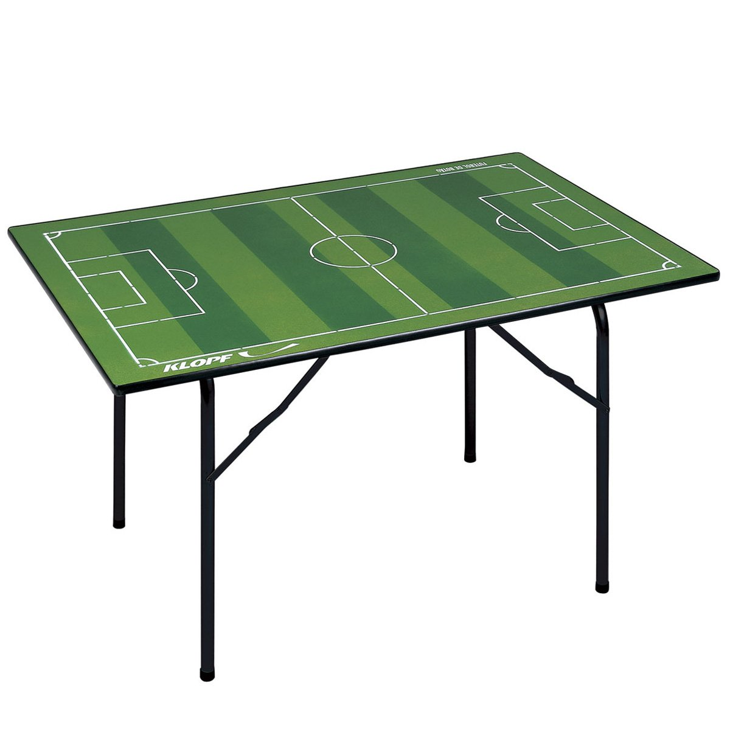
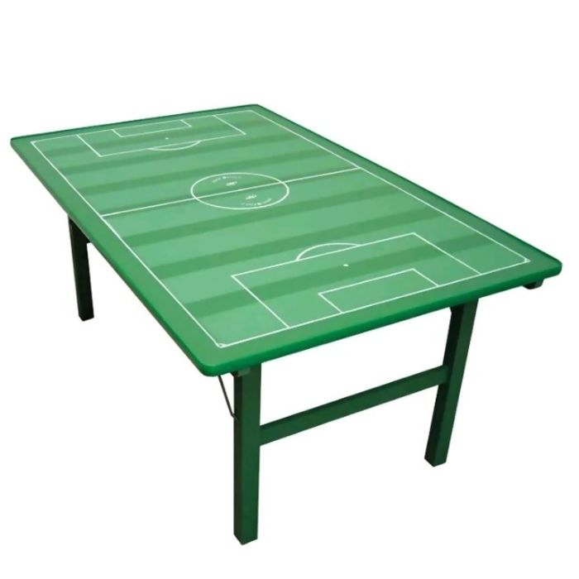
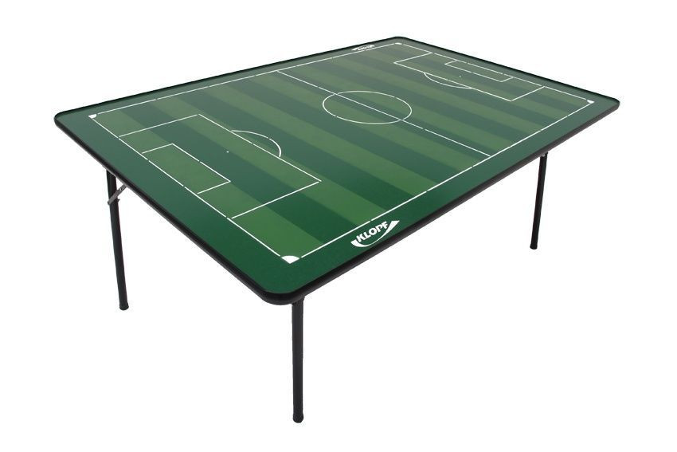
Moveis > Mesa de Jogos > Mesa para Futebol de Botao
Entra nesta categoria a mesa para futebol de botão.
O futebol de botão um jogo simulado de futebol, praticado com botões apropriados, que, de certa forma, representam os jogadores e são movidos com o auxílio de uma palheta. É praticado como um passatempo.

Slide 12
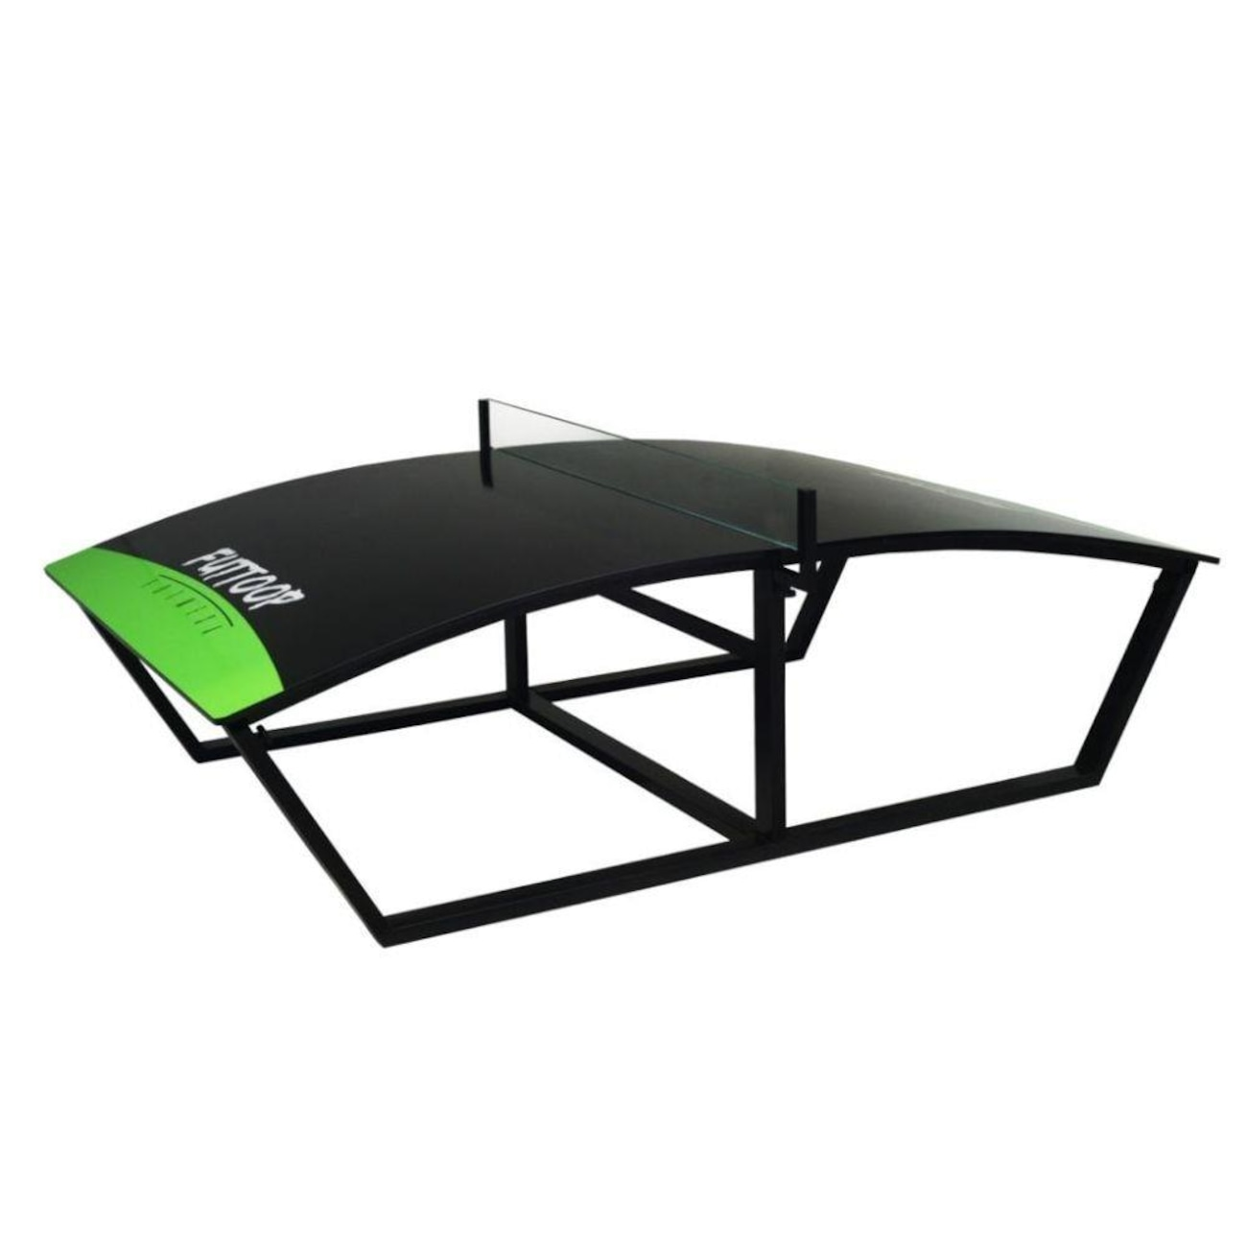
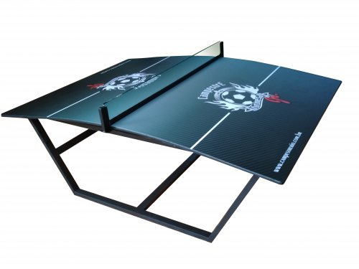
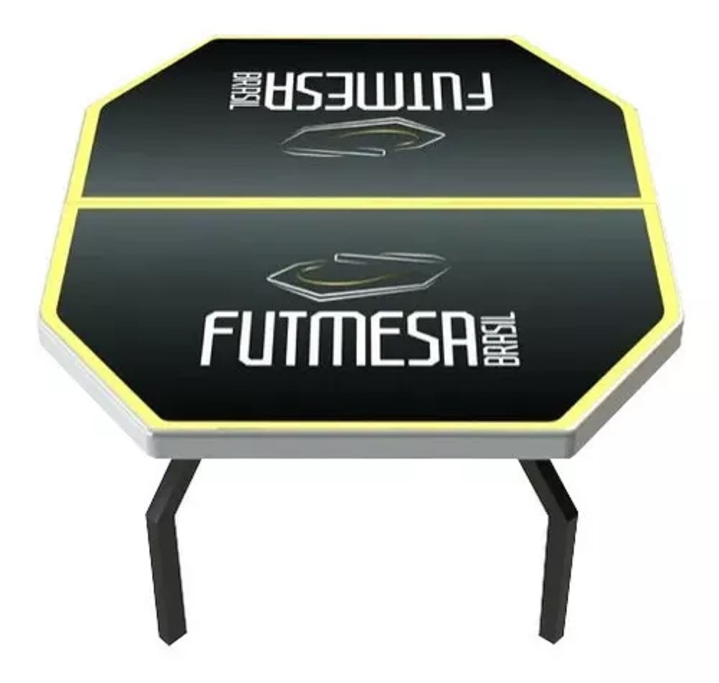
Moveis > Mesa de Jogos > Mesa para Futmesa
Entra nesta categoria a mesa para futmesa ou mesabol.
O objetivo do jogo de futmesa é fazer com que o adversário não consiga te devolver a bola. Cada lado tem três toques. Só podem ser usados os mesmos membros do futebol e do futevôlei, ou seja, cabeça, ombro, coxa, peito e pé. A bola utilizada é a de campo tamanho oficial.

Slide 13
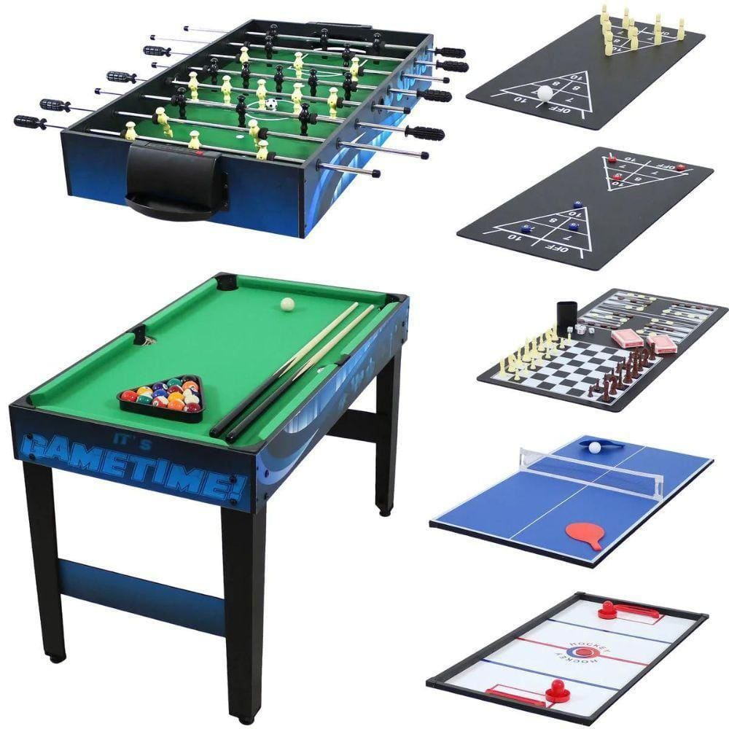
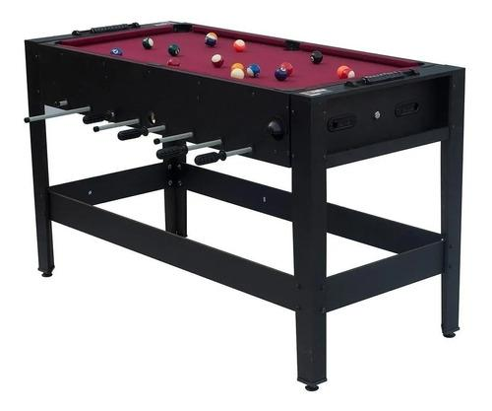
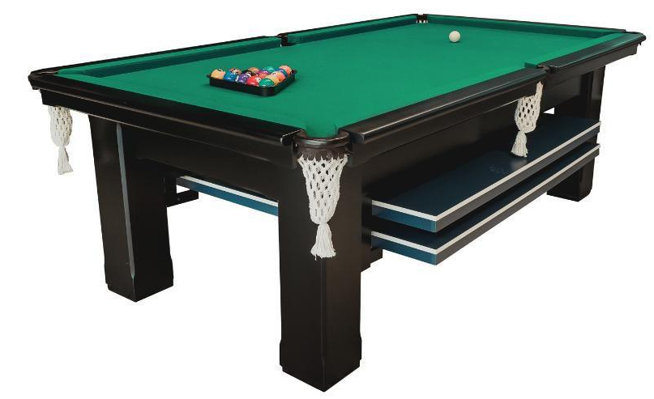
Moveis > Mesa de Jogos > Mesa para Jogos 2 em 1 ate 12 em 1
Entra nesta categoria a mesa para jogos 2 em 1 até 12 em 1 que serve para mais de um tipo de jogo.
Mesa 2 em 1 de pebolim e sinuca
Mesa 2 em 1 de sinuca e ping pong
Mesa 12 em 1

Slide 14
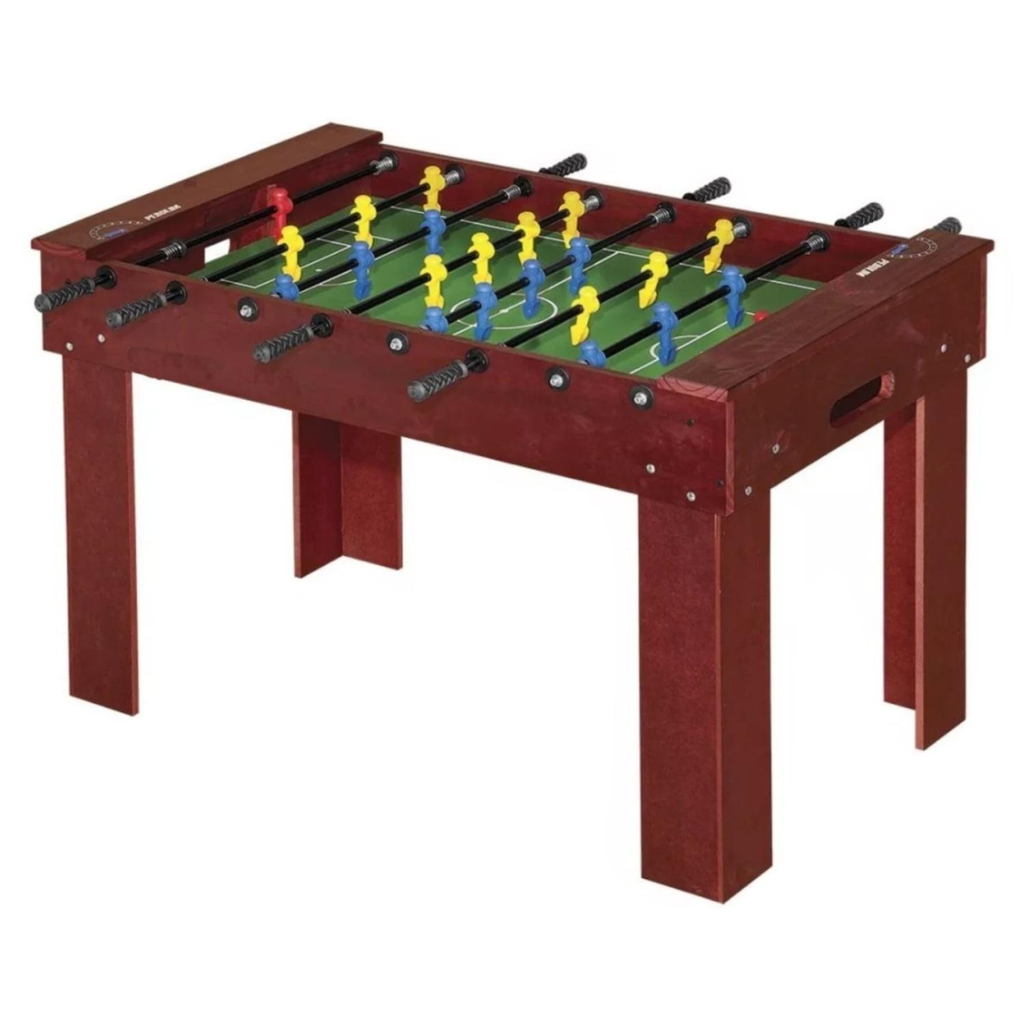
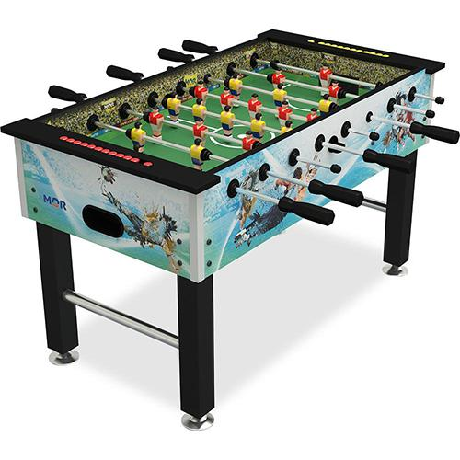
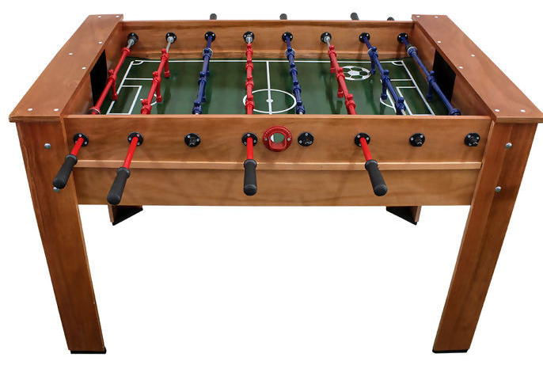
Moveis > Mesa de Jogos > Mesa para Pebolim
Entra nesta categoria a mesa de jogos de pebolim. O pebolim também conhecido como totó ou futebol de mesa, é um jogo inspirado no futebol. Nele os jogadores tem que puxar, empurrar e girar os bonequinhos que estão presos em barras, nas posições de um time de futebol de campo. O objetivo é marcar gols pra vencer a partida.

Slide 15
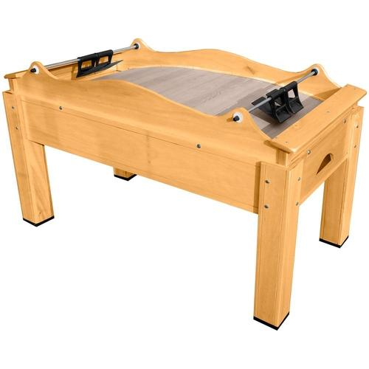
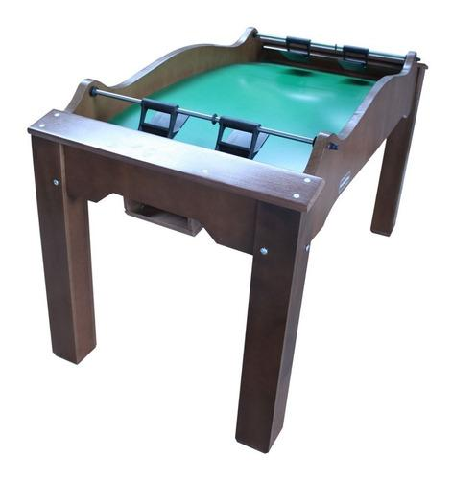
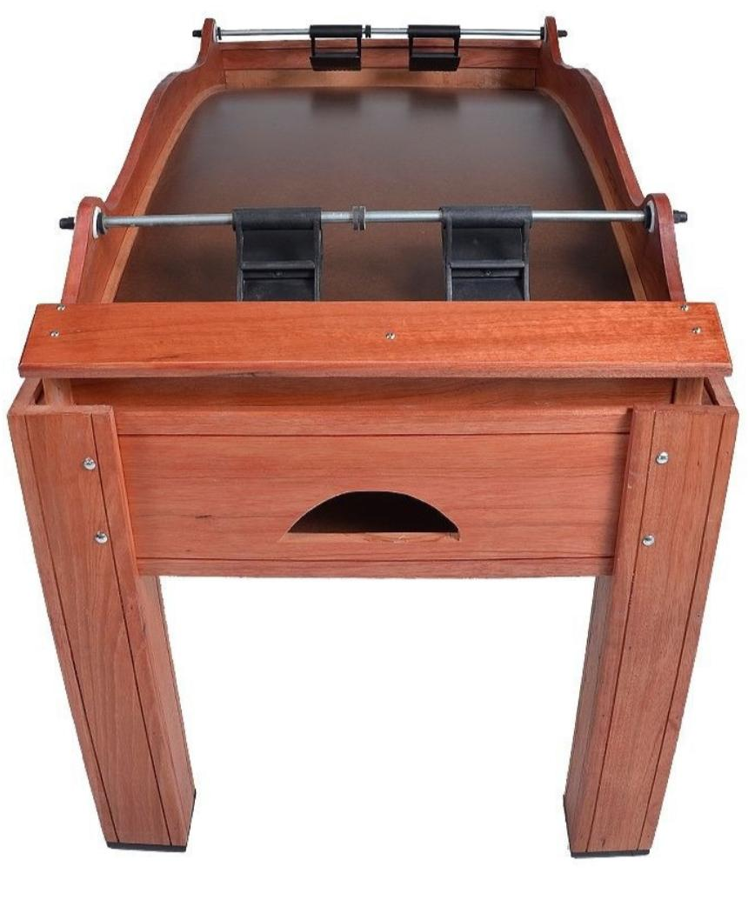
Moveis > Mesa de Jogos > Mesa para Tamancobol
Entra nesta categoria a mesa para tamancobol.
Tamancobol é um jogo de mesa para duas pessoas que consiste em uma superfície convexa, terminada em dois gols, localizados nos extremos da mesa.

Slide 16
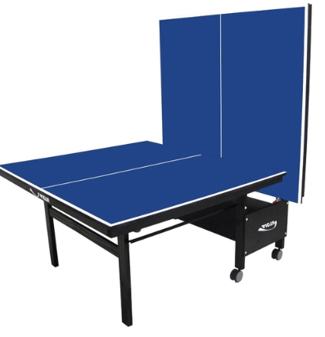
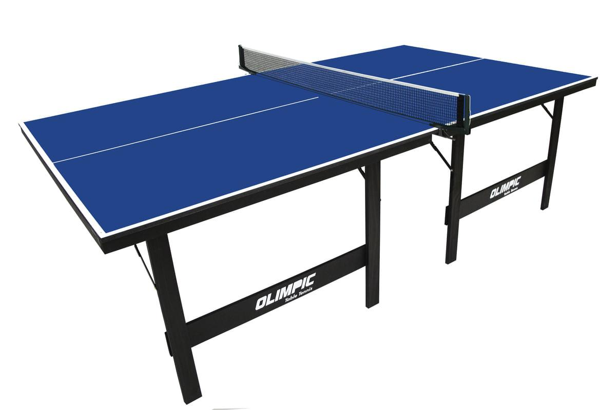
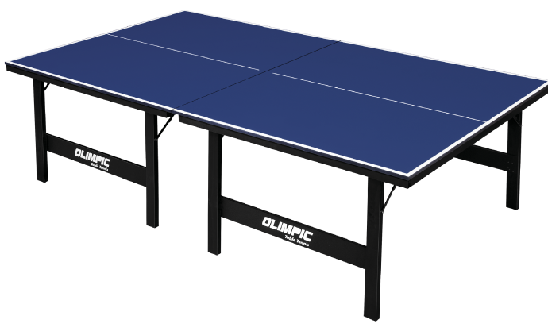
Moveis > Mesa de Jogos > Mesa para Tenis de Mesa
Entram nesta categoria as mesas que servem para jogos de tênis de mesa.

Slide 17
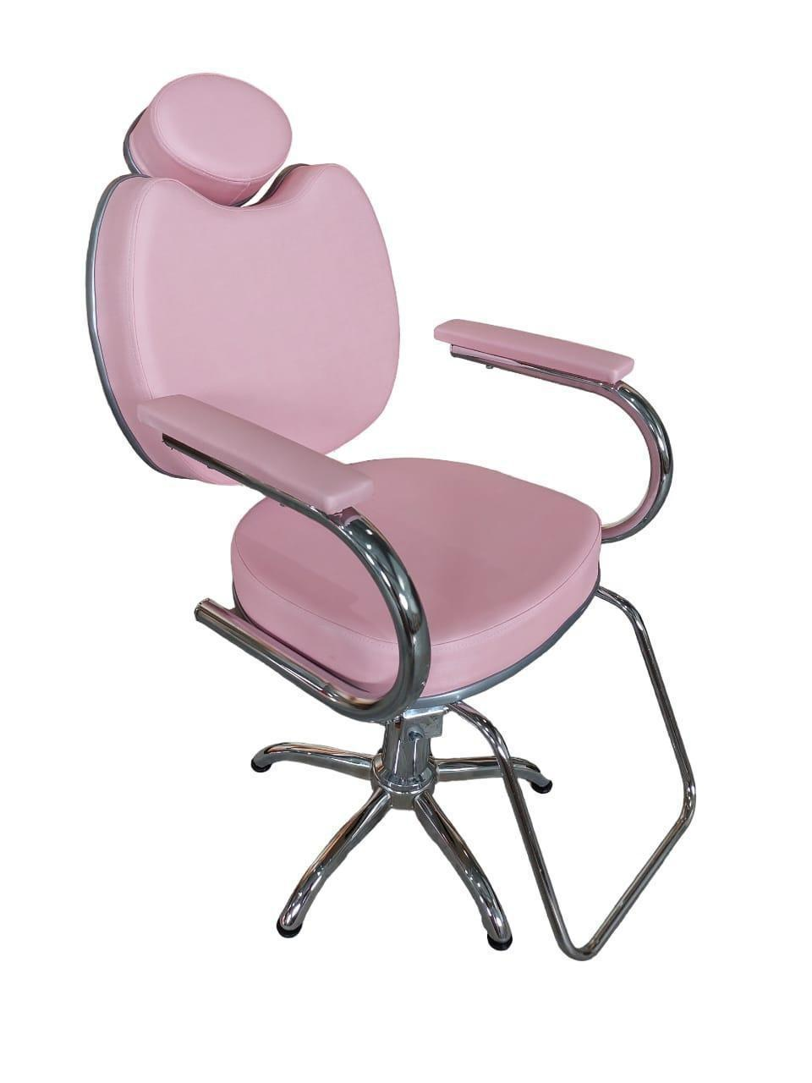
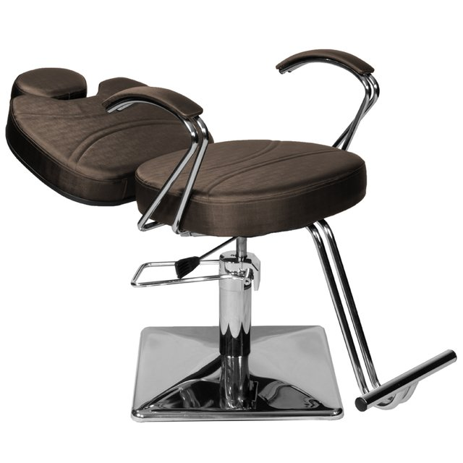
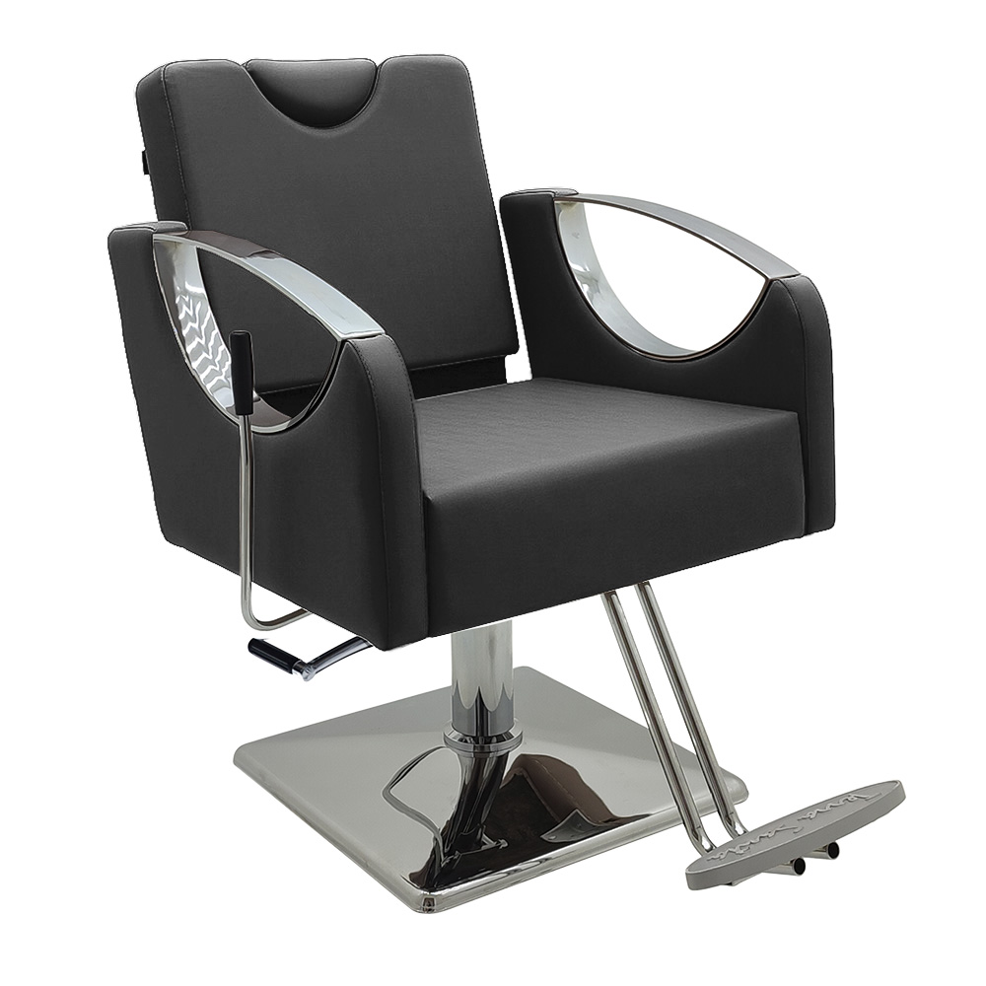
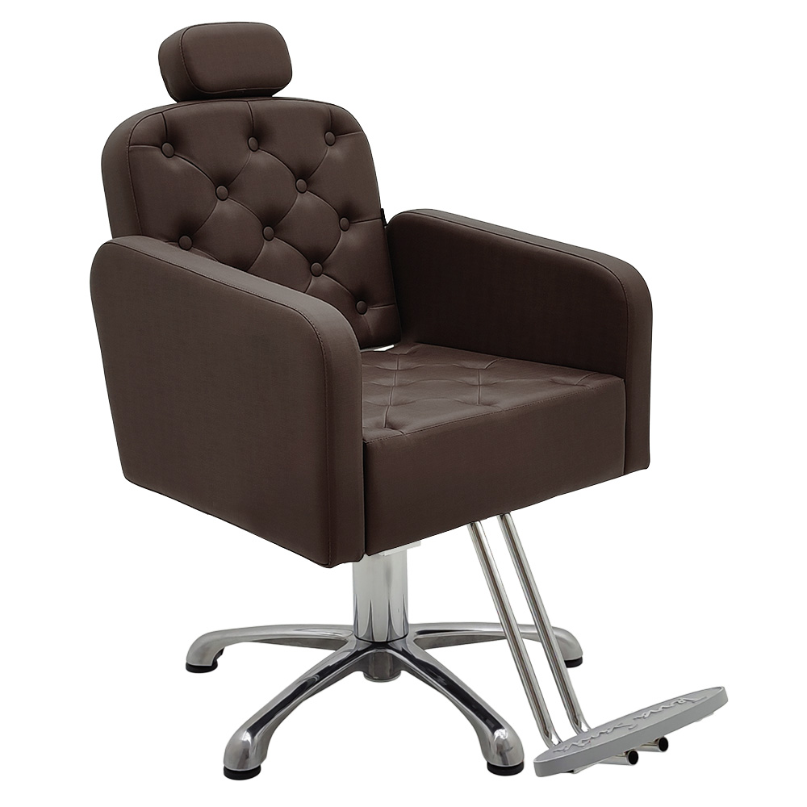
Moveis > Moveis Comerciais > Cadeira para Salao de Beleza
A cadeira para salão de beleza é usada para fazer cortes de cabelo, coloração, escova, e até mesmo fazer a barba ou maquiagem em clientes. Possuem apoio para os pés e para a cabeça, e alguns modelos são reclináveis.

Slide 18
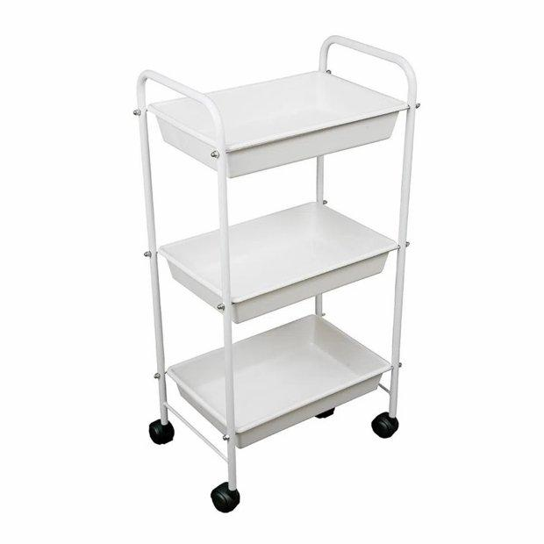
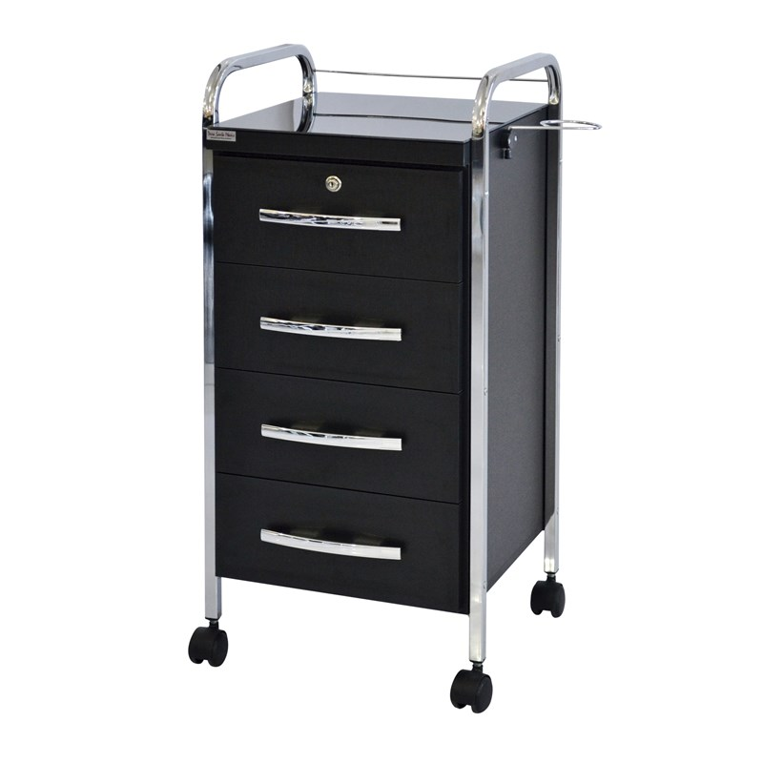
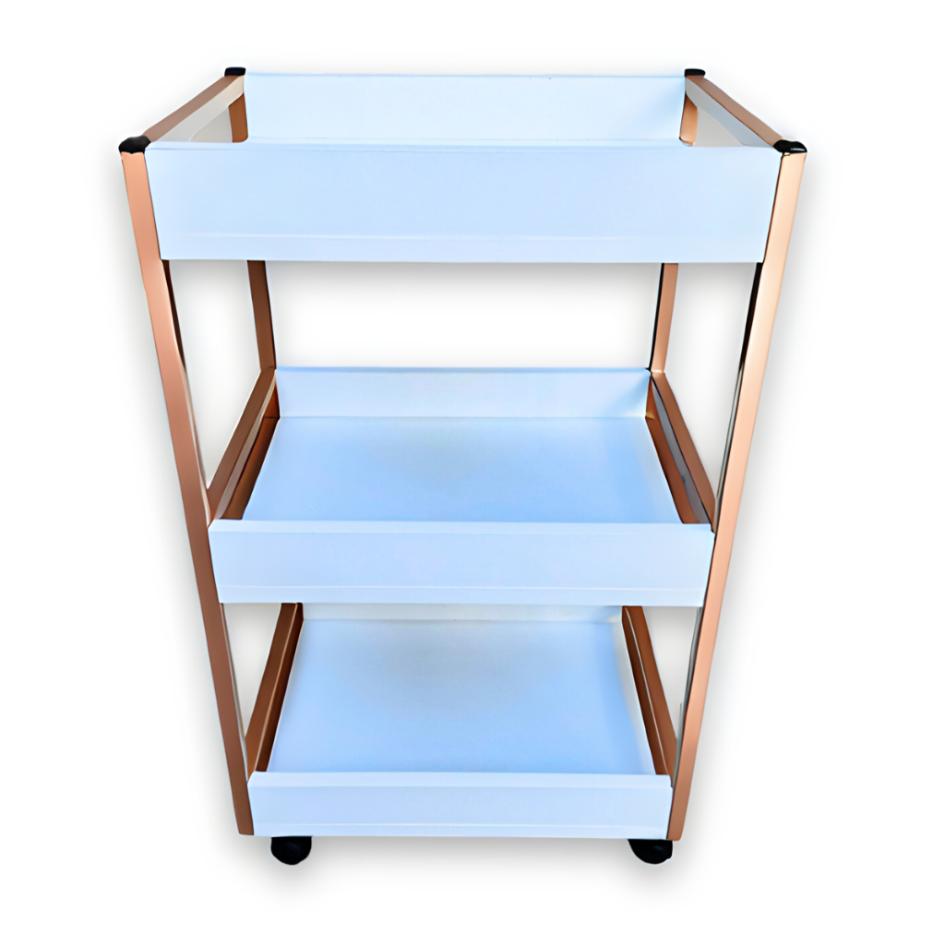
Moveis > Moveis Comerciais > Carrinho Auxiliar
O carrinho auxiliar é um móvel fundamental para os profissionais de salão de beleza, estética, barbeiros, entre outros. Nele é possível encontrar prateleiras para armazenar os produtos, além de poder colocá-los na parte superior. Possuem rodinhas, o que facilita a locomoção do mesmo.

Slide 19
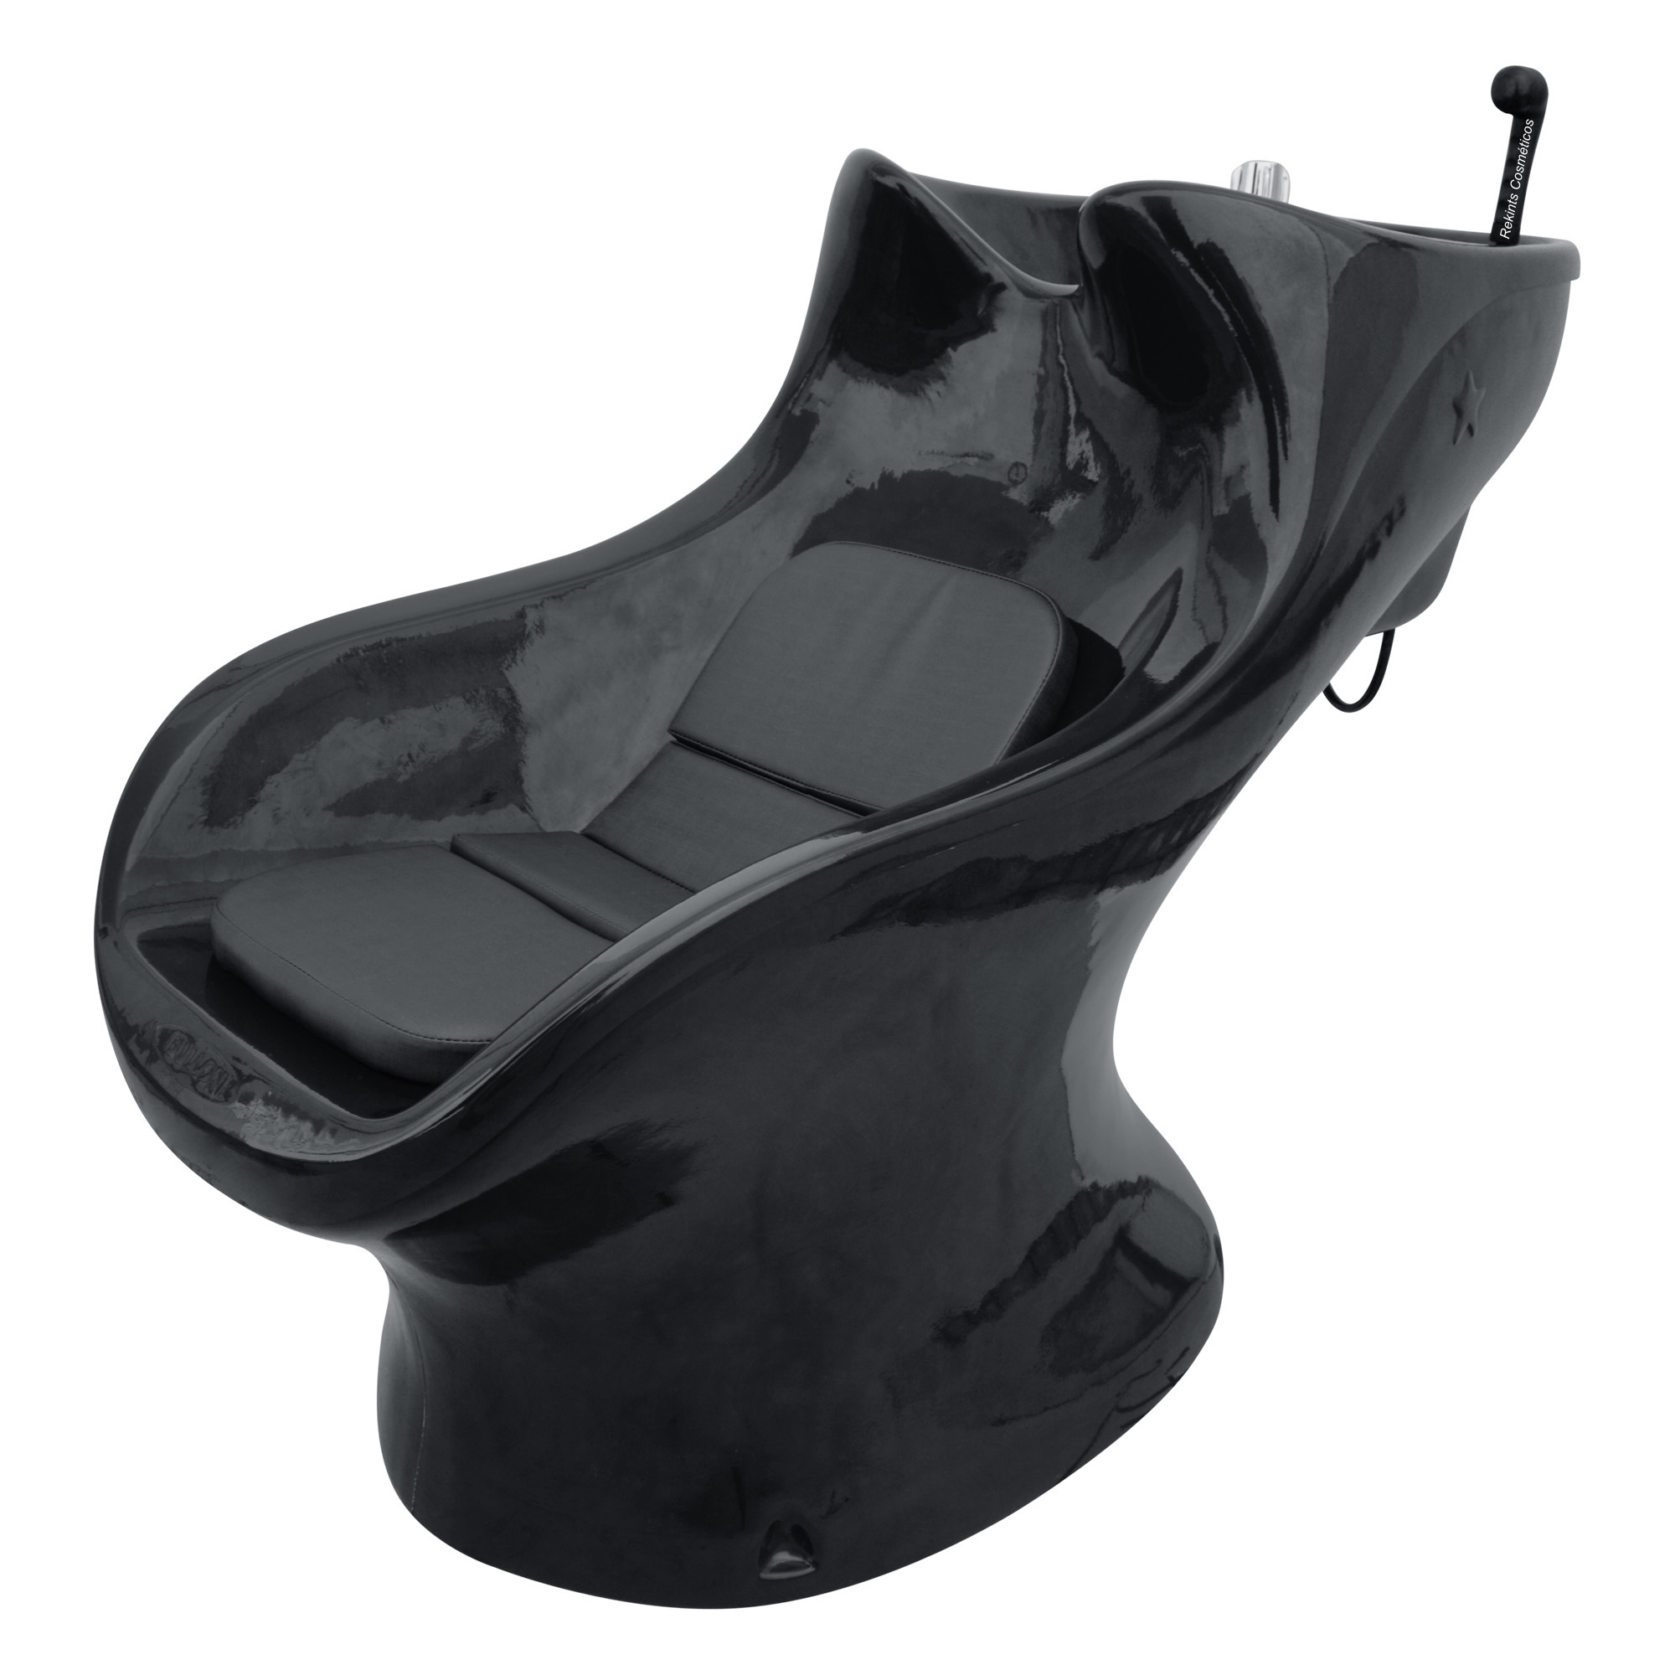
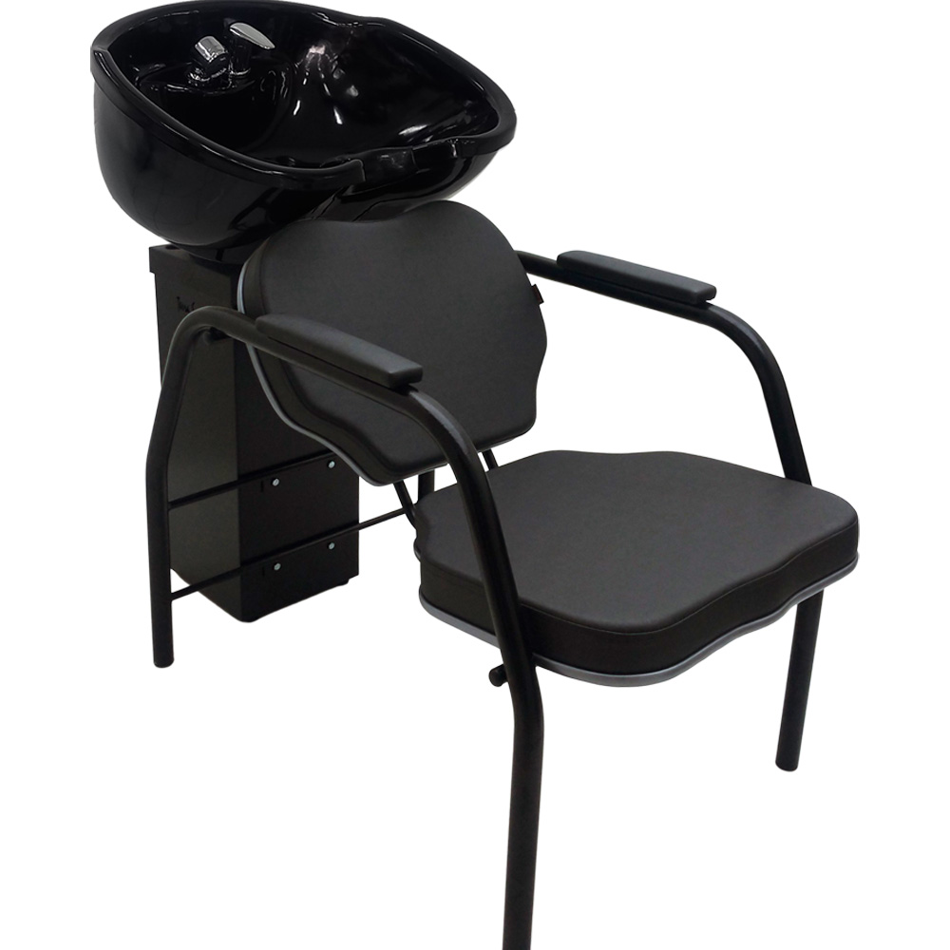
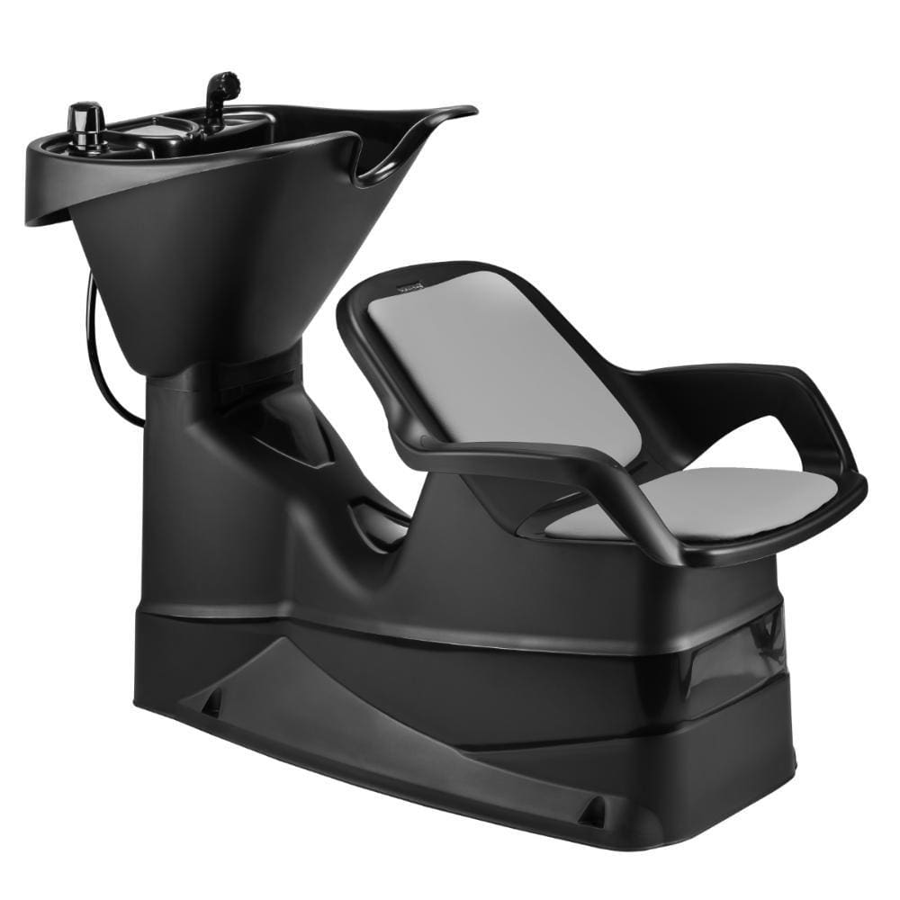
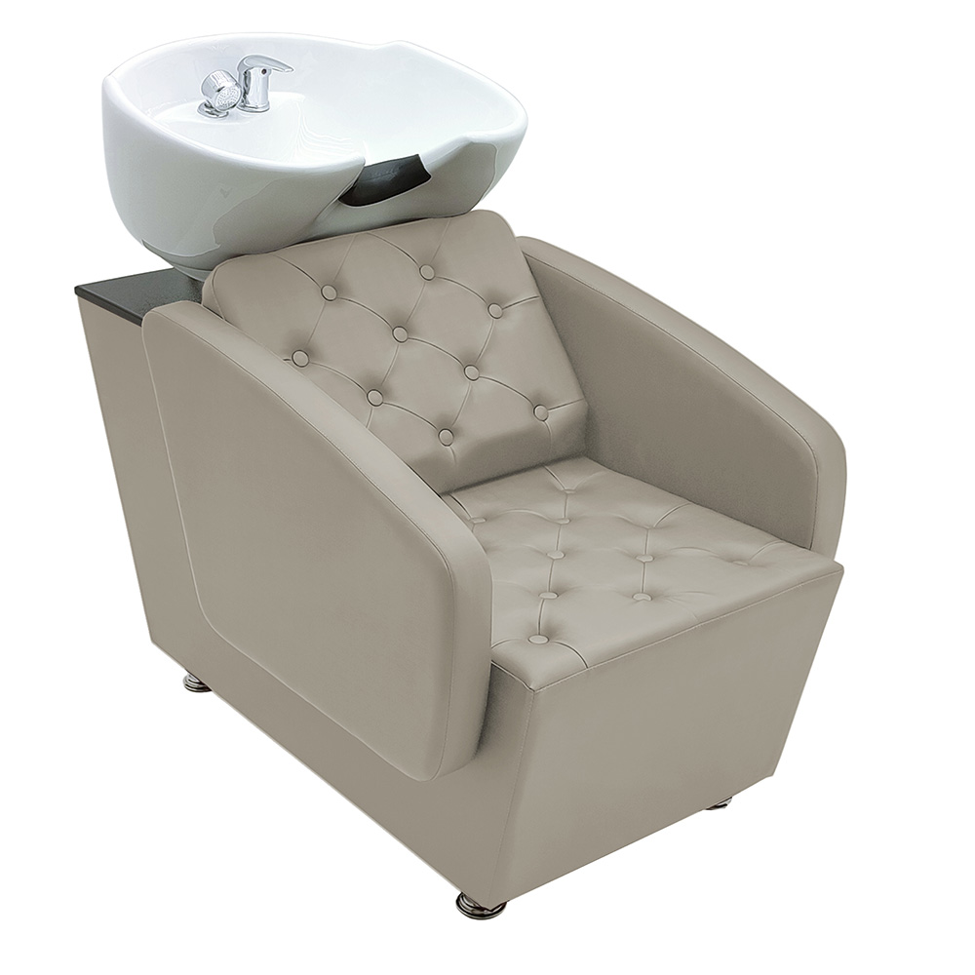
Moveis > Moveis Comerciais > Lavatorio para Salao de Beleza
O lavatório para salão de beleza é uma peça fundamental em espaços de beleza. Possui assento reclinado e uma cuba na parte de trás, que permite a pessoa repousar a cabeça para dar início ao tratamento capilar como lavar ou fazer hidratação. Alguns modelos possuem pés reclináveis, garantindo maior conforto.

Slide 20
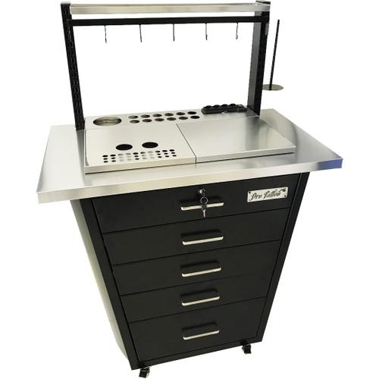
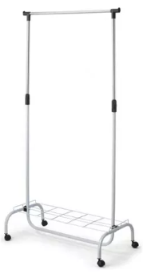
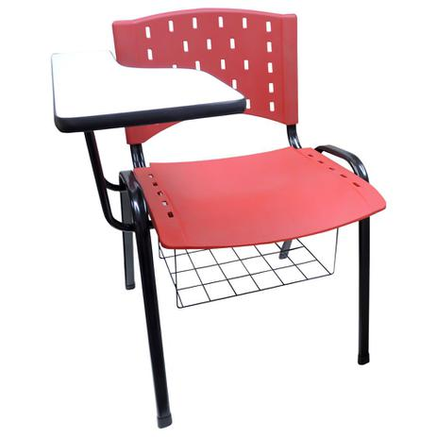
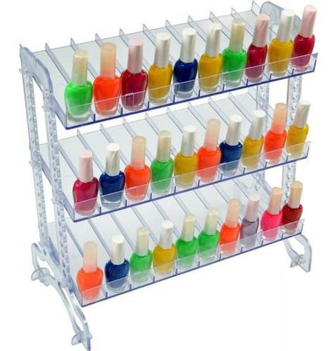
Moveis > Moveis Comerciais > Movel para Comercio
Os móveis para comércio são todos aqueles móveis que são de uso exclusivo para o comércio.
Atenção: móveis usados na área hospitalar possuem categoria própria Saude > Equipamentos Medicos e Hospitalares > Movel Hospitalar.

Slide 21




Moveis > Moveis para Arte e Artesanato >
Cavalete e Mesa para Desenho e Pintura
O cavalete e a mesa para desenho e pintura é um móvel especial para aquelas pessoas que gostam de desenhar ou pintar. Possuem diferentes ângulos para melhor conforto do artista. Podem suportar telas ou papéis grandes.

Slide 22



Moveis > Moveis para Cozinha > Armario de Cozinha
Armário de cozinha pode ser feito de vários materiais, como aço ou madeira, visando sempre a resistência a umidade e na praticidade para limpar. Possui várias gavetas e/ou várias portas.
Entram nesta categoria os armários de cozinha compacta (funcionais e específicos que visam a economia do espaço; móvel com várias peças que formam uma unidade, e a pessoa pode escolher o espaço que deseja colocar o móvel) e modulada (armários vendidos com todas as peças, encaixando-os de acordo com a necessidade do ambiente; por mais que sejam vendidos juntos, as peças são separadas).
Armário de cozinha
Cozinha compacta
Cozinha modulada

Slide 23




Moveis > Moveis para Cozinha > Balcao e Bancada de Cozinha
Balcão e bancada de cozinha estão presentes em várias cozinhas e são usados para guardar e apoiar objetos de cozinha, como, por exemplo, louças, panelas, utensílios, alimentos, garantindo a praticidade no dia a dia na cozinha. É diferente de armário de cozinha, que geralmente é suspenso e vai preso na parede. Além disso, o balcão e a bancada de cozinha podem ser comuns (o que sustenta a pia), com tampo, lateral (mais comum em cozinhas americanas), central (ou também “ilha”), com cooktop.

Slide 24



Moveis > Moveis para Cozinha > Conjunto de Mesa com Cadeira de Cozinha
Entram em conjunto de mesa com cadeira de cozinha apenas as mesas e cadeiras que são vendidas em conjuntos que são usadas na cozinha. Geralmente, os materiais usados para a fabricação dos produtos são ferro e alumínio.

Slide 25



Moveis > Moveis para Cozinha > Conjunto de Pia com Fogao
Entram em conjunto de pia com fogão o conjunto dos dois produtos, em que o fogão pode ser de uma a quatro bocas.

Slide 26




Moveis > Moveis para Cozinha > Fruteira Multiuso
Fruteira multiuso é um armário com diversos compartimentos para armazenar, além de outras coisas, frutas de diversos tipos.

Slide 27




Moveis > Moveis para Cozinha > Paneleiro
O paneleiro é um móvel onde se guardam as panelas, alocado na cozinha. Geralmente possui duas portas, podendo ter espaço também para outros eletroportáteis e/ou objetos de decoração de cozinha.

Slide 28



Moveis > Moveis para Escritorio > Apoio e Suporte para Pes
O apoio e suporte para pés é usado para dar o apoio adequado para quem não consegue apoiar os pés no chão, auxiliando no relaxamento dos músculos da perna e reduzindo o desconforto. Alguns modelos permitem a movimentação dos pés.

Slide 29



Moveis > Moveis para Escritorio > Armario para Escritorio
Armário para escritório é um armário comum, mas possui um visual mais polido e tons mais neutros. O material pode ser feito de madeira ou aço, em alguns casos tendo fechaduras em alguns dos armários.

Slide 30



Moveis > Moveis para Escritorio > Balcao para Escritorio
O balcão para escritório é um móvel como um pequeno armário de até 1m de altura, com portas, que pode servir como apoio para acessórios de decoração, papelaria, impressora, entre outros equipamentos.

Slide 31



Moveis > Moveis para Escritorio > Cadeira Gamer
A cadeira gamer é feita para que os usuários fiquem confortáveis e tenham a saúde garantida ao passar várias horas sentados para jogar. Dessa forma, a cadeira gamer é a ideal por oferecer conforto e também um suporte para que as pessoas tenham suas costas e pescoço protegidos de dores e outros problemas mais sérios. São diferentes das cadeiras de escritório por ter o encosto alto.

Slide 32




Moveis > Moveis para Escritorio > Cadeira para Escritorio
Cadeira para escritório é voltada para o uso em escritório e no trabalho. Possui apoio de braço e regulagem de altura para melhorar a ergonomia e prevenir doenças relacionadas a postura.

Slide 33



Moveis > Moveis para Escritorio > Claviculario para Escritorio
O claviculário para escritório é um móvel com vários ganchos onde se penduram as chaves. O claviculário pode ser organizado de várias formas, como, por exemplo, conter algumas informações por meio de etiquetas na chave como nome, telefone, data do atendimento, tipo do serviço, prazo de entrega, entre outros, além de ser organizado por cores e etapas.

Slide 34



Moveis > Moveis para Escritorio > Conjunto de Escritorio
Entram em conjunto de escritório móveis em mais de uma quantidade usados no escritório, como duas mesas para escritório, cadeiras para escritório, armários para escritório, entre outros, além dos conjuntos combinados entre si.

Slide 35




Moveis > Moveis para Escritorio > Livreiro
Livreiro é uma estante para colocar livros ou outros objetos feito normalmente de madeira.

Slide 36



Moveis > Moveis para Escritorio > Longarina para Escritorio
A longarina para escritório é um móvel com mais de um assento, podendo acomodar de 3 a 5 pessoas. São usadas no escritório, recepção ou sala de espera. Possuem vários tamanhos e modelos.

Slide 37



Moveis > Moveis para Escritorio > Mesa para Escritorio
Mesa para escritório é própria para o trabalho para execução das tarefas. Pode tanto ser utilizadas em um ambiente em casa que funcione como escritório, como também no próprio escritório.

Slide 38



Moveis > Moveis para Quarto > Bau
O baú, geralmente, é formado por uma base retangular e uma tampa móvel, e o seu interior pode ou não ser dividido. É usado para armazenar roupas, itens de valor.

Slide 39



Moveis > Moveis para Quarto > Cabeceira, Cama e Colchao >
Base para Cama Box
A base para cama box serve para sustentar o colchão e podem conter um baú para guardar utensílios debaixo da cama ou não.

Slide 40



Moveis > Moveis para Quarto > Cabeceira, Cama e Colchao > Cabeceira
A cabeceira é um móvel à parte da cama, sendo colocado na parede da cama, onde é possível encostar o corpo e repousar a cabeça.

Slide 41



Moveis > Moveis para Quarto > Cabeceira, Cama e Colchao > Cama
A cama normalmente é fabricada de madeira, mas pode ser feita por outros materiais. Utiliza-se um colchão por cima do estrado para dormir de modo mais confortável. As bicamas que possuírem estrado também entram nesta categoria.

Slide 42



Moveis > Moveis para Quarto > Cabeceira, Cama e Colchao > Colchao
Colchão é um objeto usado para se deitar e/ou dormir, geralmente colocado sobre um estrado ou uma base de cama box.

Slide 43


Moveis > Moveis para Quarto > Cabeceira, Cama e Colchao >
Conjunto de Base e Colchao para Cama Box
Entram em conjunto de base e colchão para cama box conjuntos de bases de cama box + colchões e as bicamas box, podendo ser acoplados ou em peças separadas. Também iremos classificar os kits de cama box ou base box acompanhados de cabeceira e/ou baú.

Slide 44



Moveis > Moveis para Quarto > Calcadeira
A calçadeira é um móvel que serve como decoração do quarto. É uma espécie de sofá sem encosto, e utilizado na frente da cama, seja de casal, seja de solteiro. Serve não só para guardar sapatos, como também para se sentar e calçar os sapatos.

Slide 45



Moveis > Moveis para Quarto > Comoda Adulto
A cômoda adulto é uma espécie de armário que possui gavetas horizontais, podendo ser paralelas, e não são muito altas, sendo um pouco acima da cintura. Pode ter pés ou não, e é usada para guardar roupas mais leves, sapatos, entre outros objetos.

Slide 46



Moveis > Moveis para Quarto > Conjunto de Bau, Cabeceira e Calcadeira
Entram na categoria conjunto de baú, cabeceira e calçadeira os conjuntos de móveis combinados entre baú, cabeceira e calçadeira, podendo as combinações serem entre baú e cabeceira, baú e calçadeira, cabeceira e calçadeira, e até mesmo os três produtos juntos. Baú, cabeceira e calçadeira vendidos em mais de um item são considerados também na categoria, como, por exemplo, dois baús, duas cabeceiras, duas calçadeiras.

Slide 47



Moveis > Moveis para Quarto > Conjunto de Quarto Adulto
Entram em conjunto de quarto adulto os móveis que compõem todo o quarto, como, por exemplo, guarda-roupa, cômoda, penteadeira, prateleira, cubo, nicho, entre outros. Entram também os móveis combinados.

Slide 48



Moveis > Moveis para Quarto > Guarda Roupa Adulto
Guarda-roupa ou roupeiro é um móvel utilizado no quarto para guardar produtos de cama, mesa e banho, além de roupas, calçados e acessórios. Pode ser embutido ou não.

Slide 49



Moveis > Moveis para Quarto > Mesa de Cabeceira
Mesa de cabeceira é um móvel com gavetas que podem ficar ao lado da cama para apoiar objetos.

Slide 50



Moveis > Moveis para Quarto > Penteadeira
A penteadeira é um móvel pequeno com gavetas e espelho, utilizada por pessoas que fazem o preparo de maquiagem, cabelo e outros cuidados com a pele. Pode conter luzes ou não.

Slide 51



Moveis > Moveis para Quarto > Sapateira
Sapateira é um móvel, geralmente de madeira, com prateleiras, onde se guardam os sapatos.

Slide 52




Moveis > Moveis para Quarto Infantil > Cadeira Infantil
A cadeira infantil possui tamanho e formato menor para que seja utilizada pelas crianças. Costuma ter 60cm de altura e suportam até 50kg.

Slide 53



Moveis > Moveis para Quarto Infantil > Comoda Infantil
A cômoda infantil também pode servir com a função de trocador, e possui no mínimo 80 x 50 cm, com altura de 90 cm, podendo variar.

Slide 54



Moveis > Moveis para Quarto Infantil > Conjunto de Mesa e Cadeira Infantil
Entram na categoria conjunto de mesa e cadeira infantil as mesas e cadeiras infantis. Possuem tamanhos menores e formatos diferentes, com desenhos no tampo ou não.

Slide 55



Moveis > Moveis para Quarto Infantil > Conjunto de Quarto Infantil
Entram em conjunto de quarto infantil os móveis que compõem todo o quarto da criança, como, por exemplo, guarda-roupa infantil, cômoda infantil e cadeira infantil. Também compõem a categoria os móveis combinados infantis.

Slide 56




Moveis > Moveis para Quarto Infantil > Guarda Roupa Infantil
Guarda roupa infantil é semelhante ao guarda-roupa adulto. A diferença está no tamanho – é menor que guarda-roupa adulto – e nas portas, que podem ter vidro em sua composição. Também pode ser embutido ou não.

Slide 57



Moveis > Moveis para Quarto Infantil > Mesa Infantil
A mesa infantil é menor e utilizada por crianças de 3 a 5 anos de idade, com altura variando de 40cm a 46 cm. A partir dos 5 anos até 8 anos as mesas podem variar de 113cm a 127cm. Costumam apresentar desenhos e espaços para colocar canetas, lápis, giz de cera.

Slide 58



Moveis > Moveis para Sala de Estar > Conjunto de Mesa
Entram em conjunto de mesa as mesas em mais de uma quantidade, podendo ser duas mesas laterais, uma mesa de centro e uma mesa lateral, duas mesas de centro, etc.

Slide 59



Moveis > Moveis para Sala de Estar > Estante para Home Theater e TV
Estante para TV e home theater é um móvel mais robusto com várias gavetas, portas e espaços para livros ou outros objetos.

Slide 60



Moveis > Moveis para Sala de Estar > Mesa de Centro
A mesa de centro serve como apoio para as atividades que são realizadas no principal espaço de convívio: a sala de estar. Sempre em destaque, por conta da sua localização bem no meio do ambiente, a mesa de centro pode abrigar bandejas, vasos com flores, velas, pequenas esculturas e livros.

Slide 61



Moveis > Moveis para Sala de Estar > Mesa Lateral
A mesa lateral não costuma ser muito baixinha como uma mesa de centro, nem mais alta como uma mesa de jantar. Essa altura permite que a mesa lateral para sala seja usada confortavelmente como um apoio extra para quem está no sofá. Pode ser usada também fazendo uma composição de dois ou três móveis.

Slide 62



Moveis > Moveis para Sala de Estar > Painel para TV
O painel para TV é uma peça pequena que ocupa menos espaço e funciona muito mais como uma moldura para a televisão. Mantém toda a fiação oculta por trás de sua estrutura de madeira e também é fixado na parede, exigindo consequentemente a instalação da TV sobre ele.

Slide 63



Moveis > Moveis para Sala de Estar > Poltrona
A poltrona é um assento com braços mais largos e estofada, e pode ser usada em diversos ambientes, como, por exemplo, a sala de estar ou no quarto. Pode ser usada também como objeto decorativo e peça de destaque no ambiente.

Slide 64





Moveis > Moveis para Sala de Estar > Puff e Tamborete
Os puffs são aconchegantes e funcionais, podem conter baú, serem utilizados como poltrona ou como descanso para as pernas. Possui vário formatos.
O tamborete é um assento que pode ser quadrado ou redondo, sem encostos e sem braços, e, geralmente, é feito de madeira.

Slide 65



Moveis > Moveis para Sala de Estar > Rack
O rack é um móvel menor e com menos divisória. Possui espaço suficiente para acomodar apenas um aparelho de TV, outros aparelhos relacionados (como, por exemplo, DVD, videogame e/ou telefone fixo), e pequenos objetos decorativos.

Slide 66



Moveis > Moveis para Sala de Estar > Rack com Painel para TV
Entram em rack com painel conjunto de rack com painel, podendo vir embutidos ou como peças separadas.

Slide 67



Moveis > Moveis para Sala de Estar > Sofa
O sofá é um móvel que possui assento comprido e estofado, composto por braços e encostos, podendo ser para duas pessoas ou mais. Ocupa lugar de destaque na sala de estar, e, por isso, possibilita delimitar o espaço no ambiente em relação aos outros móveis que compõem a sala. Geralmente são feitos de madeiras e molas, além da camada de espuma. Possui diversas formas e tamanhos.
Entram nesta categoria os sofás-camas.

Slide 68




Moveis > Moveis para Sala de Jantar > Adega de Vinho, Barzinho e Carrinho Bar
A adega de vinho é um móvel, geralmente feito de madeira, específico para guardar vinhos.
O carrinho bar serve para posicionar e expor bebidas de qualquer tipo. Possui rodas para que seja mais fácil de manejar o carrinho caso seja necessário levar o móvel para algum outro cômodo da casa.
Atenção: a adega de vinhos em móveis é diferente da adega climatizada, pois não tem eletricidade. A adega climatizada possui categoria própria Eletrodomesticos > Adega Climatizada.

Slide 69



Moveis > Moveis para Sala de Jantar > Aparador, Buffet e Cristaleira
O aparador é um móvel formado por um tampo sobre a base, e pode ser de vários materiais e tamanhos. É usado, geralmente, no hall de entrada, na sala de estar ou de jantar, como apoio para objeto de decoração.
O buffet tem espaço de armazenamento, com portas e gavetas, e serve para guardar louças, taças e cristais delicados. A diferença entre os dois está no tamanho e na profundidade.
A cristaleira é um móvel semelhante ao armário, porém o que o difere são as portas de vidro, onde são guardados objetos, como, por exemplo, copos, xícaras, taças, garrafas, entre outros. Possui diversas formas e tamanhos, e pode ser usado em sala de estar ou de jantar. Costuma ser usado como decoração de um ambiente.
Aparador
Buffet
Cristaleira

Slide 70




Moveis > Moveis para Sala de Jantar > Banco e Banqueta
O banco é maior e mais largo, acomoda com conforto mais pessoas e ajuda a dividir os ambientes de uma sala, tal qual fazem os sofás.
A banqueta é mais alta, geralmente utilizada ao lado do bar ou para compor a bancada de uma cozinha americana.

Slide 71



Moveis > Moveis para Sala de Jantar > Conjunto de Aparador, Buffet e Cristaleira
Entram na categoria conjunto de aparador, buffet e cristaleira os conjuntos de móveis combinados entre aparador, buffet e cristaleira, podendo as combinações serem entre aparador e buffet, aparador e cristaleira, buffet e cristaleira, e até mesmo os três produtos juntos. Aparador, buffet e cristaleira vendidos em mais de um item são considerados também na categoria, como, por exemplo, dois aparadores, dois buffets, duas cristaleiras.

Slide 72



Moveis > Moveis para Sala de Jantar >
Conjunto de Mesa com Cadeira Sala de Jantar
Entram em conjunto de mesa com cadeira sala de jantar apenas as mesas e cadeiras que são vendidas em conjuntos que são usadas na sala de jantar. Geralmente, o material usado para a fabricação dos produtos é madeira e a cadeira costuma ser acolchoada.

Slide 73




Moveis > Outros Moveis > Arquivo e Gaveteiro
Arquivo e gaveteiro são móveis com diversas gavetas que podem tanto ser de madeira, como de aço ou plástico, alguns modelos possuem rodinhas para melhor locomoção. São utilizadas geralmente para guardar materiais de escritório.

Slide 74


Moveis > Outros Moveis > Base e Tampo
Tanto a base como o tampo possuem diversas formas, tamanhos e cores. A diferença está no lugar em que é utilizado: o tampo é utilizado na parte superior do móvel, enquanto a base, na parte inferior.
Atenção: entram nesta categoria as bases dos diversos móveis, enquanto Moveis > Moveis para Quarto > Cabeceira, Cama e Colchao > Base para Cama Box é único e exclusivo para a cama box.
Base para mesa
Tampo de mesa

Slide 75



Moveis > Outros Moveis > Biombo
O biombo serve para proteger ou ocultar uma área dentro de um compartimento de uma casa. É normalmente construído por vários painéis sólidos e ornamentados, podendo ser de bambu ou madeira que suporta um material mais leve, como seda, papel ou vidro. Os painéis são unidos por dobradiças ou dispositivos semelhantes.

Slide 76



Moveis > Outros Moveis > Cubo, Prateleira e Nicho
Cubo é parecido com nicho: ambos servem para utilizar espaços “perdidos” em um ambiente. Servem como decoração e também são usados para exibir itens.
Prateleira é um móvel horizontal usado para exibir itens de algum cômodo da casa, como, por exemplo, livros, brinquedos, vasos decorativos.

Slide 77



Moveis > Outros Moveis > Mesa de Cozinha e Sala de Jantar
Mesa de cozinha e sala de jantar são móveis, em geral de madeira, formado por uma tábua horizontalmente assentada em um ou mais pés.

Slide 78




Moveis > Outros Moveis > Multiuso
Móvel multiuso é mais versátil, utilizado em qualquer ambiente da casa pela facilidade de acomodar diversos produtos. Pode ser usado na lavanderia para guardar produtos de limpeza ou na cozinha para guardar panelas ou até mesmo no quarto para guardar roupas, entre outros. É uma ótima opção para quem precisa de mais espaço para armazenamento.

Slide 79




Moveis > Outros Moveis > Outras Cadeiras
Entram nesta categoria as outras cadeiras, ou seja, cadeiras que não temos segmentadas, como as de cozinha e as de sala de jantar. A diferença está no tipo de material e dos formatos: as cadeiras de cozinha são utilizadas na cozinha, o lugar de preparo das refeições, portanto são menores e mais compactas ao ambiente; já as cadeiras de sala de jantar são utilizadas na sala de jantar, espaço para acomodar amigos e familiares.

Slide 80

ATENÇÃO PARA A CLASSIFICAÇÃO
As bicamas que possuírem estrado entram em Moveis > Moveis para Quarto > Cabeceira, Cama e Colchao > Cama;
As bicamas box entram em Moveis > Moveis para Quarto > Cabeceira, Cama e Colchao > Conjunto de Base e Colchao para Cama Box.
Cama
Conjunto de Base e Colchão para Cama Box

Slide 81



ATENÇÃO PARA A CLASSIFICAÇÃO
Sobre gaveteiros, é preciso verificar a principal finalidade e onde será utilizado.
Gaveteiros para organização de casa entra em Utilidades Domesticas > Caixa e Organizador para Utilidades Domesticas;
Gaveteiros para escritórios, sala, etc. entra em Moveis > Outros Moveis > Arquivo e Gaveteiro;
Gaveteiro-caixa bin entra em Casa e Construcao > Ferramentas > Organizacao para Ferramentas > Caixa para Ferramenta.
Gaveteiro pequeno com 4 gavetas
Caixa e Organizador para Utilidades Domésticas
Gaveteiro 4 GV Paris Branco
Arquivo e Gaveteiro
Gaveteiro plástico bin nº 3 preto
Caixa para ferramentas

Slide 82




ATENÇÃO PARA A CLASSIFICAÇÃO
Considerar:
Móvel maior, robusto, com várias divisórias e fica apoiado no chão entra em Moveis > Moveis para Sala de Estar > Estante para TV e Home Theater;
Fixa a TV, é suspensa e pode conter ou não uma bancada entra em Moveis > Moveis para Sala de Estar > Painel;
Móvel menor, com pouca divisórias, poder ser suspenso ou apoiado no chão entra em Moveis > Moveis para Sala de Estar > Rack.
Estante para TV e Home Theater
Painel
Rack
Rack com painel

